Slide 1
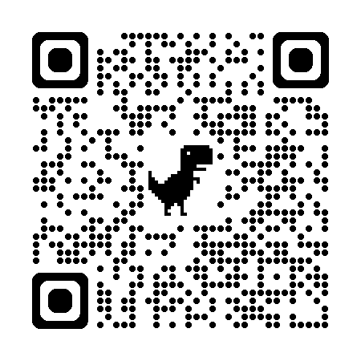
To do app
https://github.com/originalUnit337/to_do_app/tree/develop
Developed by Feshchanka Vitali

Slide 2
Архитектура
Используется чистая архитектура. Приложение разделено на 3 слоя:
Presentation
Domain
Data

Slide 3
Слой Data
Data слой отвечает за работу с БД. Получение и отправка данных в бд. Состоит из:
моделей (коллекции, документа и заметки).
Сервиса, который делает запросы на апи.
Реализация репозитория, который обрабатывает результаты запросов с сервиса.

Slide 4
Слой domain
Слой Domain является связующим звеном между Data и Presentation. Состоит из:
Entity
абстрактного репозитория
UseCases которые вызывают абстрактные методы репозитория.

Slide 5
Слой UI
Слой UI отвечает за пользовательский интерфейс. На этом слое реализована локализация и тема (светлая, темная). Состоит из:
2 Экрана, где у каждого свой Bloc
Файл темы
Файл палитры, где заданы все необходимые цвета
Файл с настройкой шрифтов.

Slide 6
Разработка UI
Разработка началась с UI слоя. Были созданы файл с палитрой цветов как по дизайну. Файл с шрифтами. 2 Экрана – главный экран со списком всех заметок, где видна часть заметки (текст заметки обрезается если он превышает 3 строки текста), важность заметки также выделена специальными иконками и цветом.
Каждую заметку можно свайпать вправо для отметки, что за метка выполнена (но это можно делать при условии что «глазик» в выключенном состоянии, то есть спрятаны заметки, которые выполнены), свайп влево для удаления заметки.
Чекбокс выполняет аналогичную функцию свайпа вправо
«Глазик» : используется для того, чтобы спрятать выполненные заметки
Под заголовком можно увидеть количество выполненных заметок

Slide 7
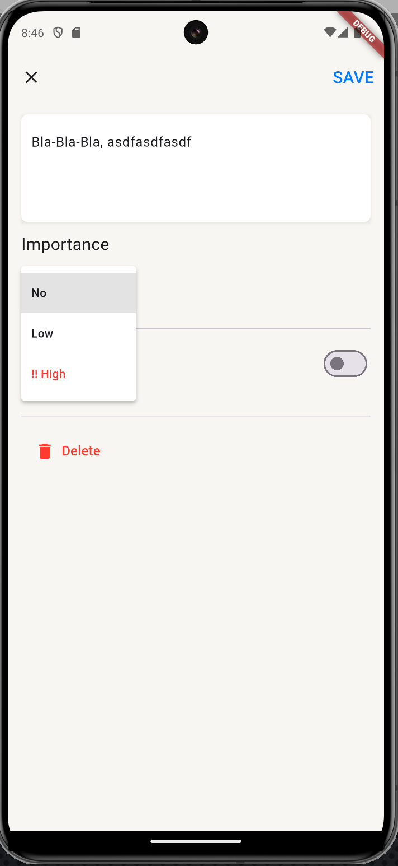
Разработка UI
Второй экран с информацией о заметки используется как для создания новой заметки, так и для редактирования текущей.

Slide 8
Локализация и тема
Далее были реализованы локализация и смена темы

Slide 9
Работа с API
Далее я перешел к работе с API. Для начала были созданы модели документов, которые соответствуют модели, которую возвращает API. Модель документа использует дженерик, что позволяет в подставлять любой необходимый модель.
Был реализован полный цикл вызова. Блок вызывает UseCase, UseCase вызывает метод репозитория, Репозитории вызывает сервис. В блок вовзращается DataState (либо Success, либо Failed) и происходит соответствующая обработка состояния.

Slide 10
Реализовано на данный момент
На данный момент реализованы 2 метода с API:
получение всех заметок из бд
Обновление заметки
Можно отмечать выполнение заметок, а также их редактировать.

Slide 11
TODO:
Создание заметки апи
Удаление заметки апи
Реализовать такой же функционал как в апи, только в локальной бд
Синхронизация между ремоут и локальным.

